Slide 1


分享人：吴祥平
解密核心技术 共探数据未来
同程旅行基于paimon的湖仓应用实践
同程旅行第七届大数据技术沙龙
2023.12.23

Slide 2











FUTURE OF DATA
1
湖仓介绍
目录
2
Paimon湖仓架构
CONTENTS
Paimon湖仓优化实践
3
4
未来规划

Slide 3







FUTURE OF DATA
湖仓介绍
PART 1
The background

Slide 4


FUTURE OF DATA
Application
OLAP
ODS
Spark/MR
DWD
DWS
DWS
DWS
ODS
Spark/MR
Flink
Flink
Schedule Engine : T + 1
Storage : MQ
Table Format : Hive
Storage: Hdfs
Data Source : Binlog & Log

Slide 5










FUTURE OF DATA
传统湖仓架构的痛点和挑战
成本
新鲜度
效率
开发和维护难度
实时离线难复用
离线资源打宽、更新、去重
天或者小时级别
实时链路的准确性
小文件问题
分区级别筛选

Slide 6
FUTURE OF DATA
数据湖技术的解决方案
成本
新鲜度
效率
流批一体存储、计算
中间数据可点读、adhoc、流读
近实时更新支持
分钟级别延迟
ACID事务保障
自管理小文件合并
Bucket、统计信息加速分析效率

Slide 7
FUTURE OF DATA
同程旅行湖仓探索历程
Spark + Apache Kudu
维护和成本
Flink + Apache Hudi
流式湖仓
Flink + Paimon + Starrocks
准实时湖仓
基于Hudi流式湖仓
流式湖仓
业务特点
业务特点
业务特点
离线实时双写
特定实时场景
ODS近实时
流读需求
全链路实时
成本和效率
主要痛点
主要痛点
主要优点
spark 小时调度
数据无法复用
运维和维护成本较高
ssd应用成本高
部分ODS同步效率
Hudi的资源消耗
读写性能
数据质量
流批一体存储和计算
丰富易扩展的合并引擎
多种changgelog模式
更简单的一致性状态

Slide 8
FUTURE OF DATA
Paimon湖仓架构
PART 2
The background

Slide 9





FUTURE OF DATA
Apache Paimon特点
流批一体
高效稳定
功能强大
流批读写一体
实时离线存储一体
LSM Based高写入性能
桶级别筛选加速查询
独有Lookup changelog
主键、局部更新、聚合等丰富的合并引擎
自动构建tag，丰富离线场景
类Kafka Consumer支持丰富实时场景

Slide 10
FUTURE OF DATA
Apache Paimon合并机制
主键去重更新
局部更新
预聚合
相同Primary Key的数据保留一条（根据比较键设置）
支持Delete数据
适合实时写如ODS
根据主键相同的数据维度打宽
忽略值为null的列
适合Union打宽
根据主键相同的数据应用聚合函数（sum,min,max等）
Sum支持回撤&删除

Slide 11
FUTURE OF DATA
Apache Paimon增量数据机制
Input
Lookup
Full Compaction
双写输入数据流
适合changgelog完整（binlog)
提交快照前，根据主键查询底层LSM文件产生完整增量数据
时效性好
消耗资源较多
Full Compaction时产生完整增量数据，产生完整增量数据
时效性差
资源消耗少（复用compaction)

Slide 12
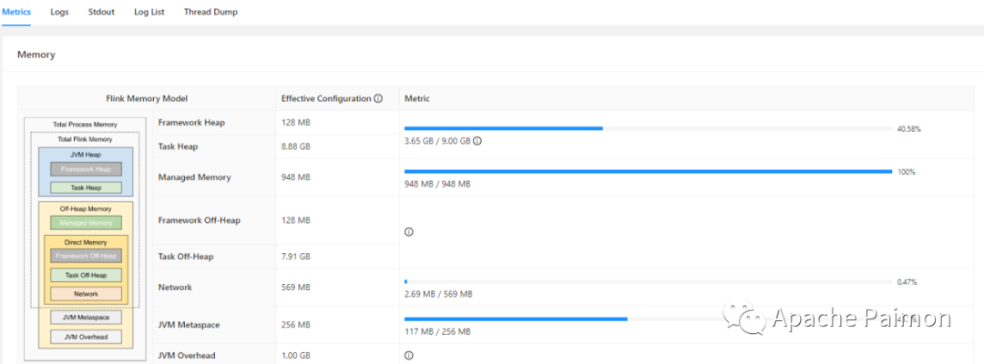
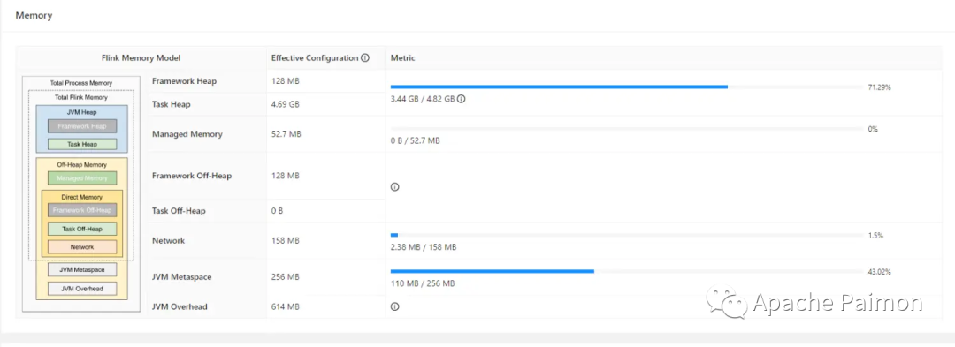
FUTURE OF DATA
Apache Paimon对比Hudi
12G 内存
6G 内存
部分大表减少一倍

Slide 13
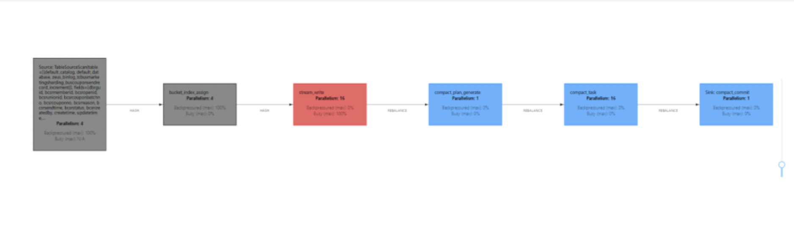
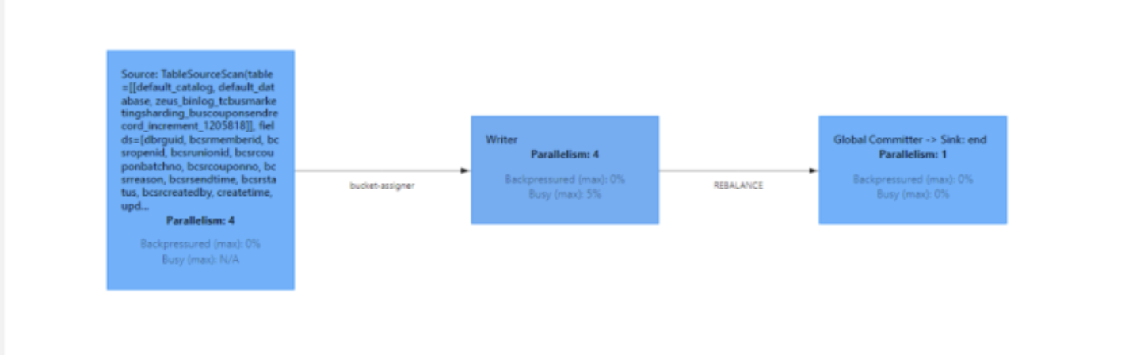
FUTURE OF DATA
Paimon对比Hudi同步容器数对比
16 并行度
4并行读
部分大表减少4倍

Slide 14
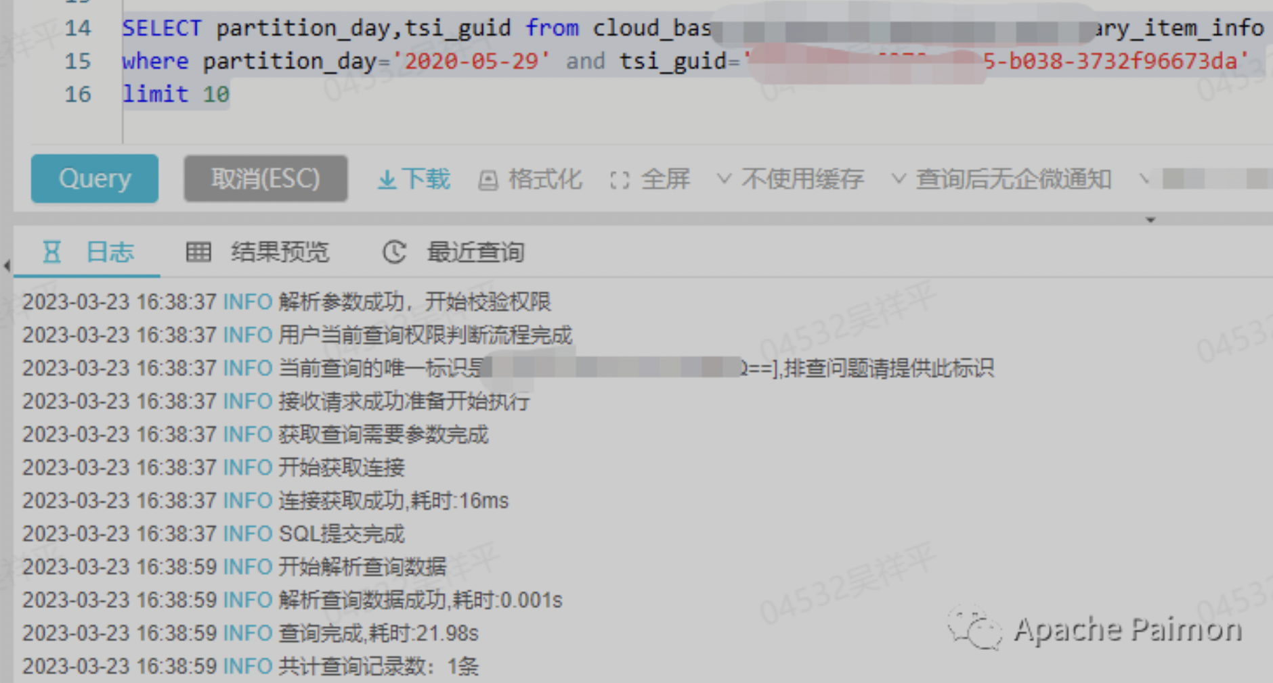
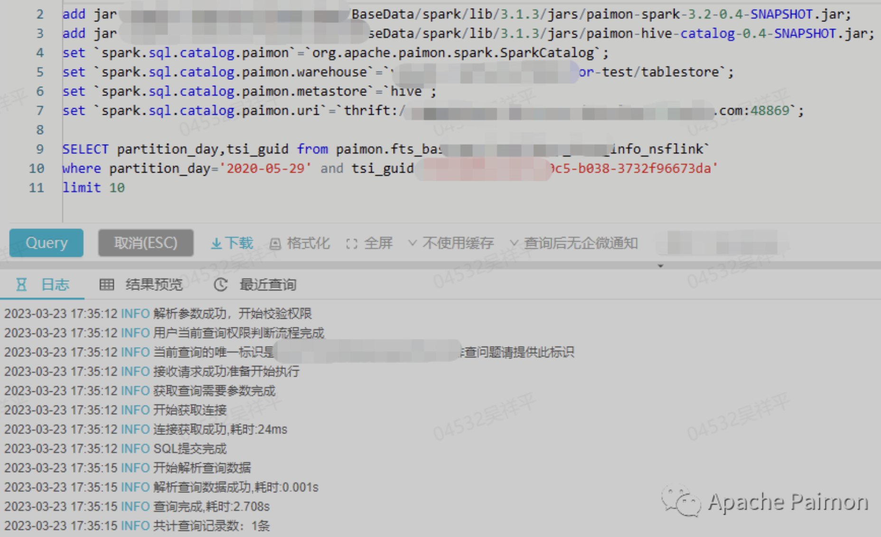
FUTURE OF DATA
Paimon对比Hudi点查效率
Hudi : 21 S
Paimon: 3S
部分查询提升7倍

Slide 15
FUTURE OF DATA
Paimon对比Hudi Upsert 效率
Upsert 4 亿数据，800 个分区，Hudi 和 Paimon的耗时如下 ：
10H
3H
部分大表3倍提升

Slide 16
FUTURE OF DATA
Paimon对比Hudi 数据稳定性
Hudi : 5起
（边界状态问题）
1起（未带状态重启）

Slide 17
FUTURE OF DATA
基于Paimon混合湖仓架构
Starrocks
DWD Partial Update Table
Paimon Agg
ODS Primary Key Table
Flink、Spark
Flink、Spark
DWD FullCompact Table
Paimon Primary Key
Table Format : Paimon
Storage: Febration Hdfs / S3
Data Source : Binlog & Log

Slide 18
FUTURE OF DATA
Paimon混合湖仓架构优势
成本
新鲜度
效率
开发和维护难度
基于一套Table format
实时离线难复用
实时离线存储一体
离线资源打宽、更新、去重
近实时更新、去重、打宽
天或者小时级别
分钟级别（checkpoint)
实时链路的准确性
状态事务一致性
小文件问题
自动小文件合并
分区级别筛选
分桶级别筛选

Slide 19
FUTURE OF DATA
基于Paimon混合湖仓架构规模
ODS同步任务数量680+
最大Upsert日增量4000W+
最大表总量230亿+
流式数仓场景应用10+
离线增量导出应用10+

Slide 20





FUTURE OF DATA
基于Paimon混合湖仓架构收益
同步资源
ODS同步任务整体资源节省30%
离线增量同步模式资源减少30%
读写性能
湖表写入性能提升3倍
部分查询性能提升7倍
其他
数据质量得到保障
业务应用中间数据开发实时指标耗时节省50%
基于离线TAG打样，复用数据存储节省40%
基于paimon+starrocks 极大提升开发效率

Slide 21
FUTURE OF DATA
Paimon湖仓优化实践
PART 3
The background

Slide 22
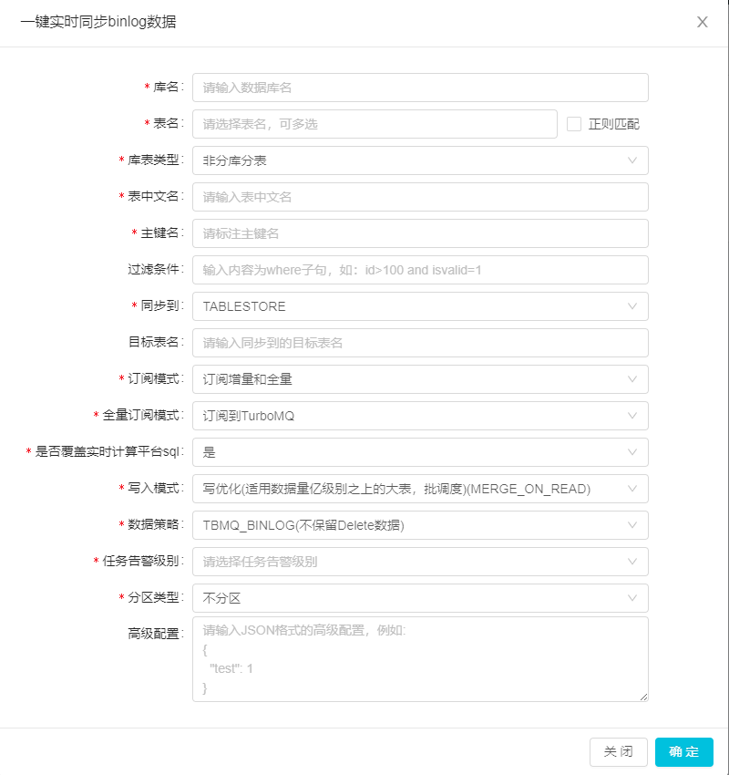
FUTURE OF DATA
ODS同步场景
MQ:全量BingLog
Union
MQ:增量BingLog
Flink Job
Paimon Input Primary Key Table

Slide 23
FUTURE OF DATA
ODS同步场景问题
数据一致性
同步性能
结构演进
比较键的设计
二阶段状态重启
快照过期
Commit 性能监控
动态桶
非CDC原生
用户手动介入

Slide 24
FUTURE OF DATA
ODS同步数据一致性
Primary Key ：1 Sequence ：1
Merge
Primary Key ：1 Sequence ：3
Primary Key ：1 Sequence ：2
Sequence Number设计
ChangeLog产生的Sequence Number
Primary Key ：1 Sequence ：3

Slide 25
FUTURE OF DATA
ODS同步数据一致性
Sequence ：binlog time + mq offset
Mq offset 突变（mq上下线）
1703212883 + 5867
1703212885 + 6
Sequence ：binlog time * 1000000000 + mq offset
突变不影响
17032128830000000000 + 5867
17032128830000000000 + 6
调整设计
Partial Update
（1，null，a， 1697695143018938917 ）
（1，b，null， null ）
产生changelog
- U（1，null，a， 1697695143018938917 ）
+U（1，b，a， 1697695143018938917 ）
sequence.auto-padding = row-kind-flag
Partial Update
（1，null，a， 1697695143018938917 ）
（1，b，null， null ）
产生changelog
- U（1，null，a， 1697695143018938917 ）
+U（1，b，a， 1697695143018938918 ）
添加配置

Slide 26
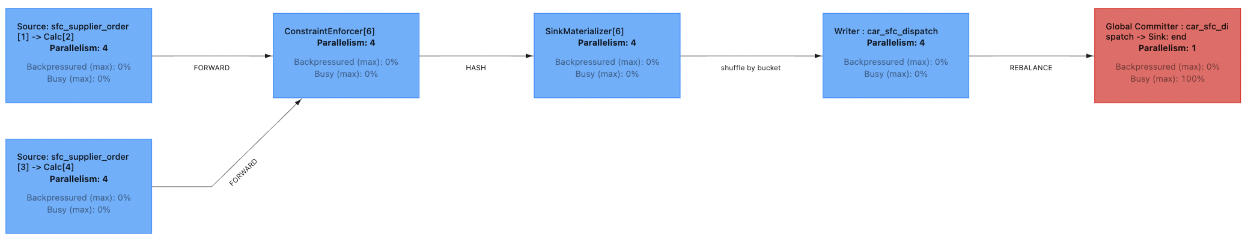
FUTURE OF DATA
ODS同步性能
snapshot.num-retained.max 保留快照
默认同步清理
异步清理 snapshot.expire.execution-mode=async
限制单次清理数量 snapshot.expire.limit = 200
异步清理

Slide 27
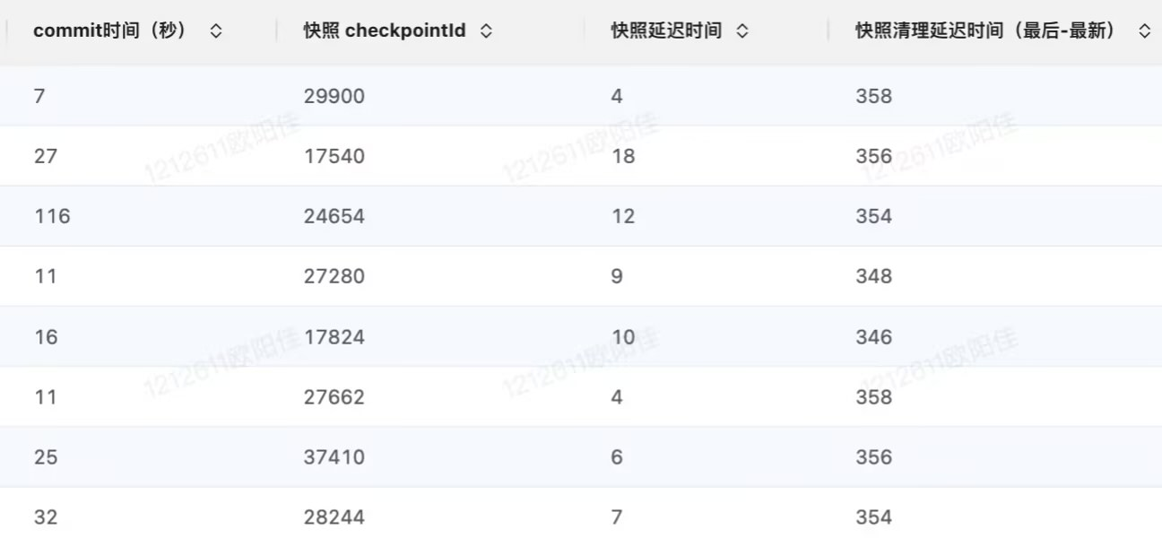
FUTURE OF DATA
ODS同步性能
指标监控
通过commit时间判断是否存在性能问题
快照延迟时间确定数据新鲜度问题
快照清理延迟确定清理性能
其他
启停自动触发和应用最新Savepoint
滚动升级Paimon版本，新特性和影响兼顾
动态桶引入，减少使用过程扩缩桶
Commit Retry 增加任务稳定性

Slide 28
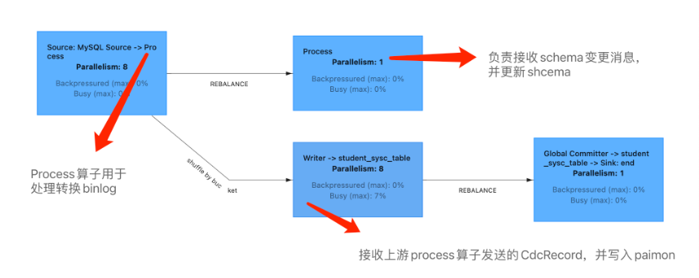
FUTURE OF DATA
ODS同步结构演进
问题点
非标准CDC 无法应用社区结构演进
用户手动操作触发结构演进
解决方案
参考社区CDC方案
计算列完成数据分区、加密等操作

Slide 29
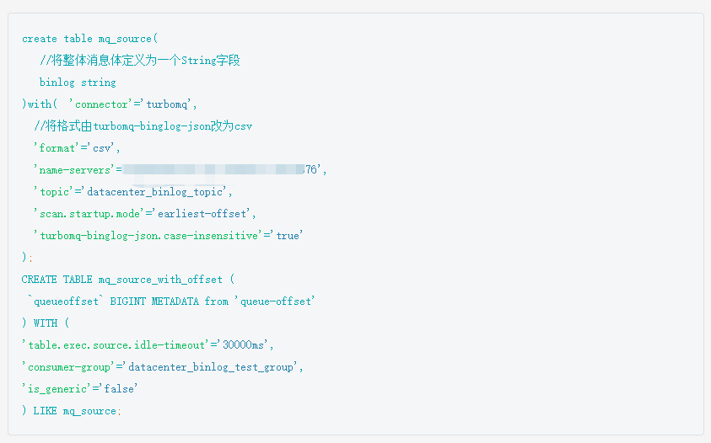
FUTURE OF DATA
ODS同步结构演进
Source改造
Binlog消息整合处理
Binlog中间件结构变化消息补充

Slide 30
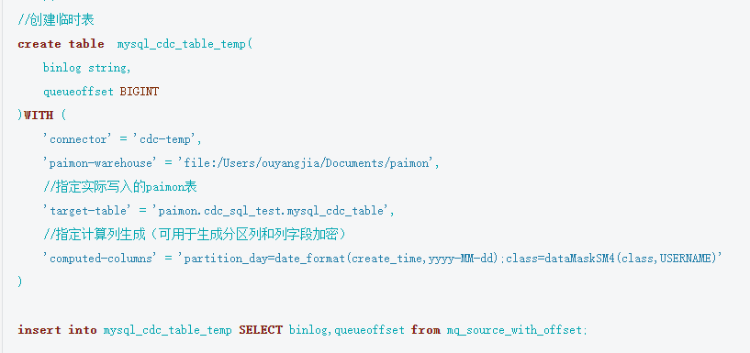
FUTURE OF DATA
ODS同步结构演进
Sink改造
新建cdc-tmp Connector,预处理（元数据提取，比较键生产，计算列生成）
Target-table 为写入目标Paimon表
支持情况
添加列
修改列
删除列和修改列名暂不支持

Slide 31
FUTURE OF DATA
离线增量场景
Snapshot 1
Incremental Scan
Delta +I
Paimon Table
Snapshot 2

Slide 32
FUTURE OF DATA
离线增量场景
基于快照查询
只能获取+I数据
Tag构建依赖外部

Slide 33
FUTURE OF DATA
离线增量场景
引入基于时间戳增量查询，解决基于快照查询使用难度
通过时间戳转换为具体快照
https://github.com/apache/incubator-paimon/pull/1470
TimeStamp 1
Incremental Scan
Delta +I
Paimon Table
TimeStamp 2

Slide 34
FUTURE OF DATA
离线增量场景
默认只能获取+I数据
引入 – U + U – D 支持incremental-between-scan-mode = changelog
https://github.com/apache/incubator-paimon/pull/1910
TimeStamp 1
Incremental Scan
Change Log
Paimon Table
TimeStamp 2

Slide 35
FUTURE OF DATA
离线增量场景
批处理定期写入，自定义Tag更适合
引入批处理结束阶段，自动根据规则创建TAG
https://github.com/apache/incubator-paimon/pull/2469
Tag tag-snapshot-2
Incremental Scan
Change Log
Paimon Table
Tag tag-snapshot-4

Slide 36
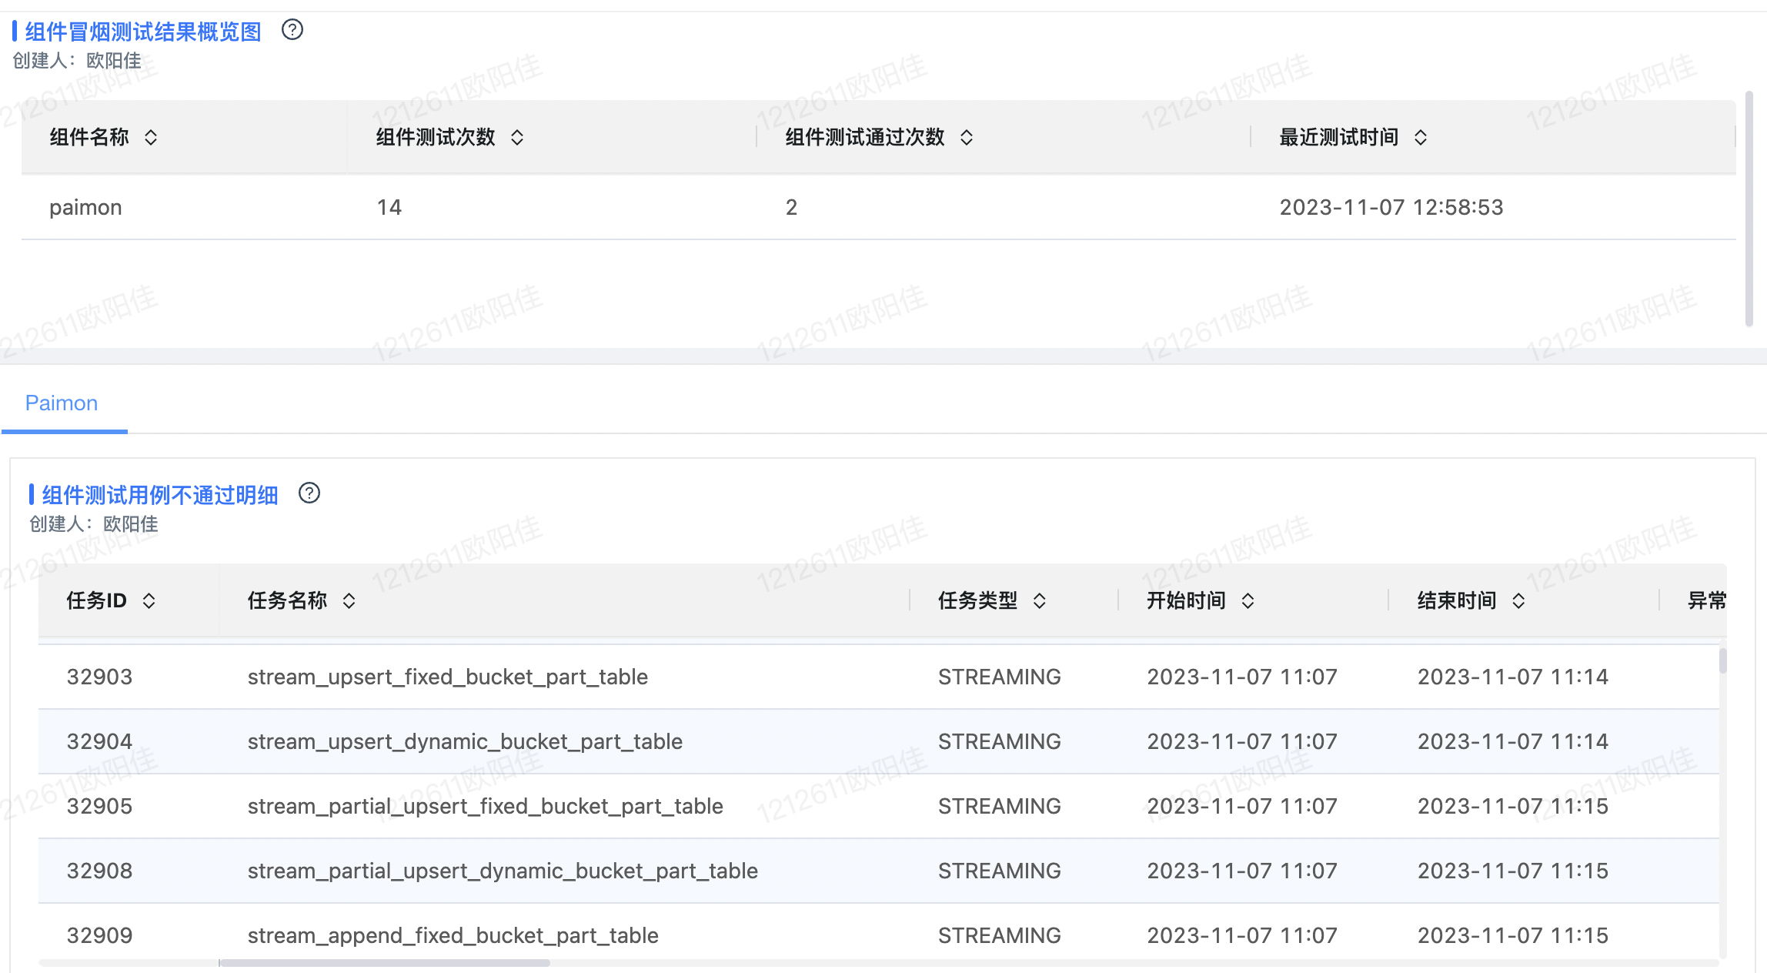
FUTURE OF DATA
其他优化
定期组件冒烟
构建常见场景的冒烟测试案例
多版本定期运行

Slide 37
FUTURE OF DATA
其他优化
核心表质量监测
Paimon ODS Primary Key Table
基于流读Changelog检测 Offset生成顺序
保障数据一致性
ChangeLog
Offset 顺序性

Slide 38
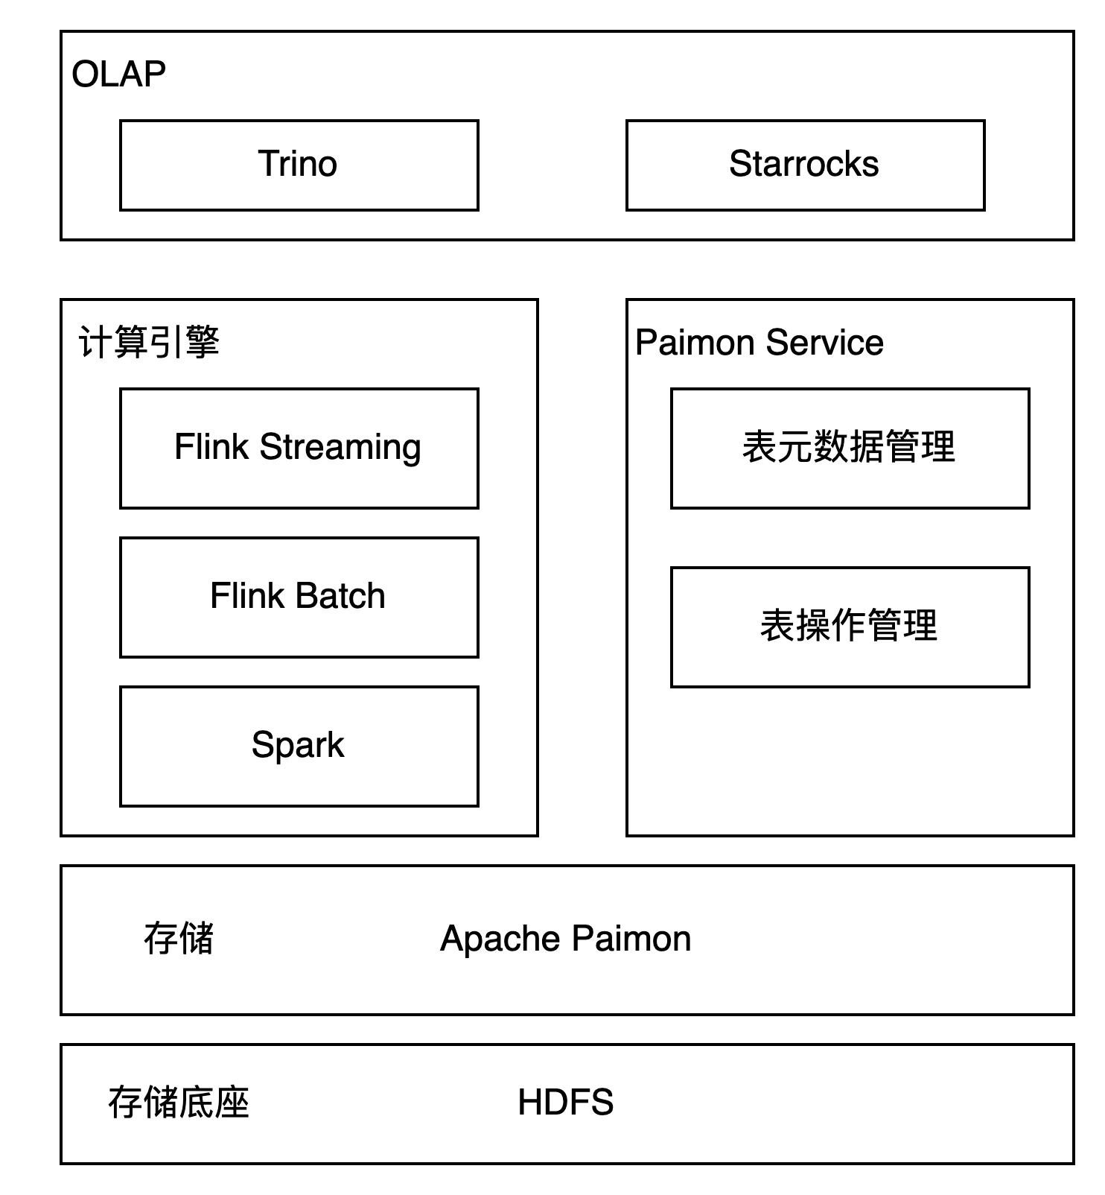
FUTURE OF DATA
其他优化
表服务管理
元数据管理
多warehouse支持
元数据操作
表元数据查看
表管理操作
僵尸文件清理
Zorder
独立Compaction
对接Amoro

Slide 39
FUTURE OF DATA
其他优化参数汇总
 | 参数 | 使用说明 | 推荐配置
写入相关 | write-manifest-cache | 提升任务二次初始化性能 | 1024mb
 | sequence.auto-padding | 比较键的填充方式 | 根据比较键具体配置
 | dynamic-bucket.assigner-parallelism | 动态槽分配算子并行度，决定了槽的初始个数 | 建议配置，避免小文件过多
commit相关 | snapshot.expire.execution-mode | 快照过期清理模式 | 默认为同步清理，如果清理时间过长阻塞写入，可改为异步
 | scan.manifest.parallelism | 扫描清单文件并行度 | 默认为CPU核数，该参数会影响内存使用量
读取相关 | scan.split-enumerator.batch-size | 批读取Split大小控制 | 默认为10，当超过`akka.framesize` limit可调整该参数

Slide 40
FUTURE OF DATA
未来规划
PART 4
The background

Slide 41







FUTURE OF DATA
完善表管理能力
应用Starrocks Paimon外表
对接网易Amoro复用其湖表管理能力
应用0.6Paimon + Starrocks 外表增强能力替代灵动分析等大量导数场景
加快离线数仓
加速流式湖仓构建流程
扩大Paimon应用范围，统一湖仓表格式
升级数仓构建平台

Slide 42





FUTURE OF DATA
感
谢
观
看
同程旅行第七届大数据技术沙龙

